Slide 1
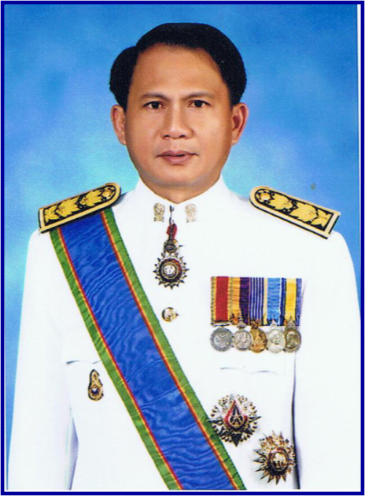
การขับเคลื่อนยุทธศาสตร์ กศน.
โดย
นายประเสริฐ บุญเรือง
เลขาธิการ กศน.

Slide 2

นโยบายและจุดเน้นการดำเนินงาน สำนักงาน กศน. ปีงบประมาณ พ.ศ.2555

Slide 3

นโยบายของ รมว.กระทรวงศึกษาธิการ (ศ. ดร.สุชาติ ธาดาธำรงเวช )
เน้นขยายโอกาส ทางการศึกษา 4 ด้าน
1. โอกาสในการเข้าถึงทรัพยากร เพื่อให้ได้รับการศึกษาอย่างเท่าเทียม
2. โอกาสเข้าถึงแหล่งทุน เพื่อการศึกษา
3. โอกาสเพิ่มพูน และการฝึกฝนทักษะ
4. โอกาสในการเรียนรู้ตลอดชีวิต ส่งเสริมการศึกษานอกระบบ

Slide 4
กระทรวงศึกษาธิการได้ กำหนดประเด็นยุทธศาสตร์
ด้านการศึกษาไว้ดังนี้
ยุทธศาสตร์ที่ 1 การปรับตัวเข้าสู่ประชาคมอาเซียน/ประชาคมโลก
ยุทธศาสตร์ที่ 2 การพัฒนาสถานศึกษาเป็นองค์ความรู้
ยุทธศาสตร์ที่ 3 การพัฒนาเทคโนโลยี และเครื่องมืออุปกรณ์
ยุทธศาสตร์ที่ 4 การพัฒนาครูทั้งระบบ
ยุทธศาสตร์ที่ 5 การพัฒนาศักยภาพผู้เรียน

Slide 5
กระทรวงศึกษาธิการได้ กำหนดประเด็นยุทธศาสตร์
ด้านการศึกษาไว้ดังนี้ (ต่อ)
ยุทธศาสตร์ที่ 6 การวิจัย และถ่ายทอดองค์ความรู้
ยุทธศาสตร์ที่ 7 การเพิ่มโอกาสทางการศึกษา
ยุทธศาสตร์ที่ 8 การส่งเสริมการมีงานทำ
ยุทธศาสตร์ที่ 9 การบริหารจัดการกลยุทธ์ของกระทรวงศึกษาธิการ

Slide 6

นโยบายสำนักงาน กศน. ประจำปีงบประมาณ 2555
วิสัยทัศน์
  “คนไทยได้รับการศึกษาตลอดชีวิตและการศึกษาอาชีพเพื่อการมีงานทำที่มีคุณภาพ ทุกที่ ทุกเวลา และเท่าเทียมกัน อย่างยั่งยืน”
พันธกิจ
  1. จัดและส่งเสริมการศึกษานอกระบบและการศึกษาตามอัธยาศัยให้มีคุณภาพ และบริการประชาชนอย่างทั่วถึงและมีคุณภาพ
  2. จัดและส่งเสริมการศึกษาอาชีพ เพื่อการมีงานทำ สร้างรายได้อย่างยั่งยืน
  3. ส่งเสริมการมีส่วนร่วมของภาคีเครือข่าย ในการดำเนินงาน
  4. พัฒนาและส่งเสริมการนำวิทยาศาสตร์ เทคโนโลยีเพื่อการศึกษาและ ICT มาใช้ให้เกิดประสิทธิภาพต่อการศึกษา และพัฒนาอาชีพ
  5. พัฒนาบุคลากร และระบบการบริหารจัดการ ให้สามารถดำเนินงานการศึกษา นอกระบบและการศึกษาตามอัธยาศัย และการศึกษาอาชีพได้อย่างมีประสิทธิภาพ
Notes:
6

Slide 7

นโยบายและจุดเน้นการดำเนินงาน
สำนักงาน กศน. ประจำปีงบประมาณ 2555
นโยบายเร่งด่วน
  1. การเยียวยาฟื้นฟูหลังอุทกภัย
  2. การตั้งศูนย์ ฝึกอาชีพชุมชน
  3. เร่งรัดการจัดการศึกษานอกระบบตั้งแต่แรกเกิดจนจบการศึกษาขั้นพื้นฐาน
  4. เร่งรัดการส่งเสริมการเรียนรู้และพัฒนาการอ่านของประชาชน

Slide 8
นโยบายและจุดเน้นการดำเนินงาน
สำนักงาน กศน. ประจำปีงบประมาณ 2555
นโยบายต่อเนื่อง
  1. ด้านการศึกษานอกระบบ
  2. ด้านการศึกษาตามอัธยาศัย
  3. ด้านการส่งเสริมการเรียนรู้ของชุมชน
  4. ด้านการสนับสนุนโครงการพิเศษ
  5. ด้านเทคโนโลยีเพื่อการศึกษา
  6. ด้านการบริหารจัดการ...

Slide 9
โครงการที่ได้รับมอบหมายให้ดำเนินการเพิ่มเติม
  1. หมอดิน ให้ กศน.ร่วมกับ อาชีวศึกษา ร่วมกันกระจายให้หมอดิน ไปสร้างองค์ความรู้ให้แก่ชุมชนมากขึ้น
  2. การเรียนการสอนผ่านสื่อทางไกล ให้ กศน. ช่วยพัฒนา e – Learning ให้เป็นช่องทางการศึกษาให้เกิดความเท่าเทียม
  3. ให้แต่งตั้งคณะกรรมการส่งเสริมการเรียนรู้ผ่านระบบออนไลน์ เพื่อส่งเสริมการเรียนรู้ทางไกล โดยเฉพาะสถานีโทรทัศน์เพื่อการศึกษา
  4. การพัฒนาบุคลากร ให้เน้นการพัฒนาครู กศน. แบบ
  เฉพาะเจาะจง ในสาขาวิชาต่างๆ ตามความต้องการ

Slide 10
โครงการที่ได้รับมอบหมายให้ดำเนินการเพิ่มเติม
  5. ประชากรวัยเรียน ช่วงอายุ 3-21 ปี มี 16 ล้านคน แต่อยู่ในระบบการศึกษา 14 ล้านคน ที่หายไป 2 ล้านคน เช่นเป็นเด็กเร่ร่อน บนดอย ชายขอบ เด็กออทิสติก ฯ ให้ กศน. ไปดูแล..
  6. การส่งเสริมภาษาต่างประเทศ โดยเฉพาะ ภาษาอังกฤษ
  7. ให้แต่งตั้งคณะกรรมการส่งเสริมการเรียนรู้ผ่านระบบออนไลน์ เพื่อส่งเสริมการเรียนรู้ทางไกล โดยเฉพาะสถานีโทรทัศน์เพื่อการศึกษา

Slide 11
พลังขับเคลื่อนยุทธศาสตร์
แรงขับเคลื่อนจากภายนอก มีอิทธิพลต่อการกำหนด (พัฒนา) นโยบายของ กศน. (และหน่วยงานการศึกษา)
นโยบายการศึกษามีแรงขับเคลื่อนจากทั้งภายในระบบการศึกษา และภายนอกระบบการศึกษา เช่น นโยบายเร่งด่วนต่างๆ...
แรงขับเคลื่อนของนโยบายอาจมาจากเหตุการณ์เฉพาะหน้า (หลักสูตร 2551) หรือ เป้าหมายการพัฒนาการศึกษาระยะยาว ( คุณภาพการศึกษา, การใช้ ICT, การส่งเสริมการอ่าน)
Notes:
11

Slide 12

กิจกรรมสำคัญในการขับเคลื่อนยุทธศาสตร์
การทำความเข้าใจในนโยบาย
การกำหนดยุทธศาสตร์
การจัดหาทรัพยากร
การดำเนินงาน
การควบคุม กำกับติดตามผล

Slide 13

การสร้างความเข้าใจในนโยบาย
กลุ่มเป้าหมาย
  ผู้รับผิดชอบ (เจ้าภาพ)
  ผู้ปฏิบัติ
  ผู้เกี่ยวข้อง/สนับสนุน/สาธารณชน
วิธีการ
  ประชุมชี้แจง
  เผยแพร่เอกสาร
  ประชาสัมพันธ์

Slide 14

การกำหนดยุทธศาสตร์
การกำหนดยุทธศาสตร์
  แนวทางการดำเนินงานตามนโยบาย
  หนึ่งนโยบายอาจจะมีหลายยุทธศาสตร์ได้
การกำหนดแผนงาน/โครงการ
  ต้องมีความชัดเจนทั้งเป้าหมาย วิธีดำเนินงาน
  มีความเป็นไปได้
  มีความเชื่องโยง/สอดคล้อง
  มีหลายโครงการได้

Slide 15

การจัดหา/จัดสรรทรัพยากร
คน-ปริมาณ-คุณภาพ/การฝึกอบรม
เงิน-การจัดสรร-ความพอเพียง-ช่วงเวลา
อุปกรณ์/อาคารสถานที่-ความเหมาะสม-พอเพียง
เวลา-พอเพียง-เหมาะสม
กฎหมาย ระเบียบ ข้อบังคับ

Slide 16

การมอบหมาย/สั่งการ/ดำเนินงาน
ความชัดเจน-หน้าที่-ความรับผิดชอบ-อำนาจ
กลไกการสนับสนุน
  ระเบียบ/กฎหมาย
  แรงจูงใจ
การบริหารจัดการ
  ประสิทธิภาพ
ขีดความสามารถในการดำเนินงาน
  ความรับผิดชอบ
  จิตวิญญาณ

Slide 17

ปัจจัยที่มีผลต่อการปฏิบัติตามนโยบาย
เพื่อขับเคลื่อนยุทธศาสตร์
ลักษณะของนโยบาย-รูปธรรม ชัดเจน เข้าใจง่าย
เป้าหมายของนโยบาย-ไปถึงได้ สอดคล้องกับเป้าหมายของผู้ปฏิบัติ
ความเป็นไปได้ทางทฤษฎี/วิชาการ
ทรัพยากรเพียงพอ
ลักษณะของหน่วยปฏิบัติ (วัฒนธรรมองค์กร)
ศักยภาพของผู้ปฏิบัติ
การสนับสนุนทางการเมือง และสังคม

Slide 18
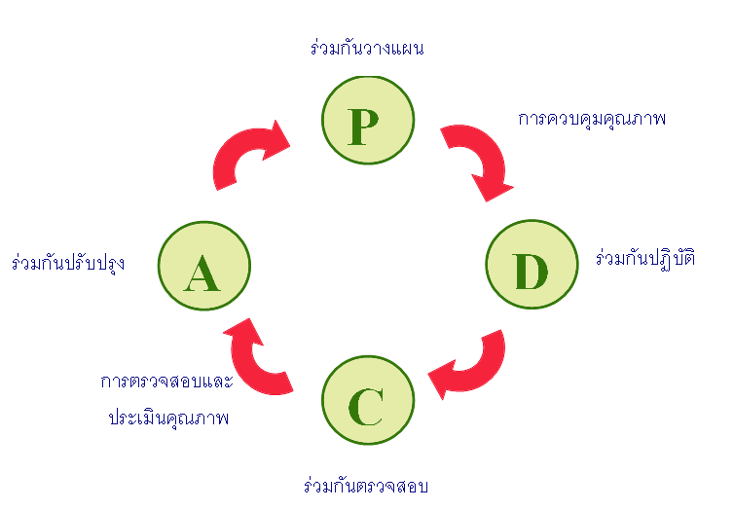
วงจรคุณภาพของเดมมิ่ง

Slide 19

การกำกับติดตาม/ประเมินผล
ระบบการกำกับติดตาม
กลไกในการแก้ไขปัญหาเฉพาะหน้า
การประชาสัมพันธ์/รายงาน
ระบบการประเมินผล
  เครื่องมือ-คน-จังหวะเวลา
  เทคนิควิธี
การตรวจสอบ/ทบทวนนโยบาย
  เปรียบเทียบผลงานกับเป้าหมาย
  ความต่อเนื่องของนโยบาย

Slide 20
การตรวจสอบวงจรนโยบาย
1:
การระบุปัญหา /
ประเด็นนโยบาย
5:
การทบทวนนโยบาย
4:
การประเมินนโยบาย
2:
การพัฒนานโยบาย
3:
การนำนโยบาย
สู่การปฏิบัติ

Slide 21
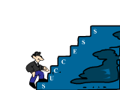
วัตถุประสงค์ของการตรวจสอบ
เพื่อประเมินการขับเคลื่อนยุทธศาสตร์
มีการปฏิบัติตามนโยบายหรือไม่
การดำเนินงานบรรลุเป้าหมายของนโยบายหรือไม่
นโยบายที่กำหนดขึ้นแก้ไขปัญหา หรือสนองความต้องการ
หรือไม่
มีความจำเป็นต้องปรับปรุง แก้ไขนโยบายหรือไม่
นโยบายดังกล่าวยังมีความจำเป็นต้องดำเนินการต่อไป
หรือไม่

Slide 22
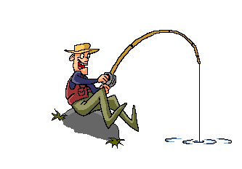
ผลของการตรวจสอบนโยบาย
1. ถ้ายังไม่บรรลุเป้าหมาย และแนวนโยบายถูกต้อง -ดำเนินการต่อ
2. ถ้ายังไม่บรรลุเป้าหมาย และแนวนโยบายถูกต้อง แต่แผนการดำเนินงานไม่เหมาะสม –ปรับแผนยุทธศาสตร์ใหม่...
3. ถ้ายังไม่บรรลุเป้าหมาย แต่แนวนโยบายไม่เหมาะสม - ทบทวนนโยบาย
4. ถ้าบรรลุเป้าหมาย แต่ปัญหายังอยู่ - ทบทวนนโยบาย
5. ถ้าบรรลุเป้าหมาย และปัญหาได้รับการแก้ไข-ยุตินโยบาย

Slide 23

ข้อสังเกตส่งท้าย
นโยบายเป็นเครื่องมือชี้ทิศทางในการขับเคลื่อนยุทธศาสตร์โดยมีเป้าหมายของนโยบายเป็นหลักชัย
การเปลี่ยนหลักชัย อาจส่งผลต่อการเปลี่ยนทิศทางในการทำงาน ซึ่งหมายถึงการเปลี่ยนนโยบาย
การไปถึงหลักชัยอาจมีหลายยุทธศาสตร์และการกำหนดวิธีการที่เหมาะสมทำให้มีโอกาสไปถึงหลักชัยได้สูงกว่า
การนำนโยบายสู่การปฏิบัติคือการออกแรงขับเคลื่อนยุทธศาสตร์ไปในทิศทางที่กำหนด เพื่อให้ไปถึงหลักชัย

Slide 24
การพัฒนาครูอาสา สำหรับการเป็นผู้นำ ในการขับเคลื่อนยุทธศาสตร์ กศน. ให้ประสบผลสำเร็จ

Slide 25
แนวคิดพื้นฐานของตัวผู้นำ
ผู้นำสามารถสร้างได้ ไม่ได้เป็นมาแต่กำเนิด
การเป็นผู้นำสามารถเรียนรู้และพัฒนาได้
มนุษย์แต่ละคนมีศักยภาพของการเป็นผู้นำ
การเป็นผู้นำ เป็นความสัมพันธ์ระหว่างบุคคล
เกณฑ์เฉลี่ยของกลุ่มหรือปทัสถาน มีบทบาทต่อผู้นำ

Slide 26
ผู้นำ คือบุคคลที่สร้างสรรค์ เปลี่ยนแปลงสังคม หน่วยงาน ผู้นำที่จะพัฒนาคนและพัฒนางานได้อย่างน้อยต้องมีคุณสมบัติ 3 ประการ คือ
- เก่งงานด้านการวางแผน “เก่งงาน”
- เก่งด้านการเข้ากับคน สังคม เรียกว่า “เก่งคน”
- รู้จักคิดพัฒนา เรียกว่า “เก่งคิด”

Slide 27
คุณลักษณะที่ผู้นำควรจะมี
1. ภูมิฐาน หมายถึง ความสง่าผ่าเผย ความสะอาดหมดจด ความเป็นระเบียบ เรียบร้อยและความพอเหมาะพอดีของรูปร่าง เครื่องแต่งกาย ท่วงทีกิริยาวาจา
ความเป็นผู้มีภูมิฐานนั้น แสดงถึงบุคลิกลักษณะแห่งการเป็นหัวหน้าหรือผู้นำ ทำให้คนทั้งหลายมีความพึงใจ ยำเกรง และมีความศรัทธา

Slide 28
2. ภูมิวุฒิ หมายถึง ความเป็นผู้มีความรู้เฉพาะวิชาการในหน้าที่โดยตรงให้แตกฉาน และจะต้องมีความรู้ในวิชาการแขนงอื่น ๆ ที่เกี่ยวข้องกับงานในหน้าที่ มีความรู้ทั่วไปดี ศึกษาค้นคว้าจากตำรา และรู้ทันเหตุการณ์ของโลกที่เปลี่ยนแปลงไปตลอดเวลา
ภูมิวุฒิ จะเป็นตัวนำไปสู่ความสามารถของผู้นำ เพราะความชำนาญเฉพาะบุคคลที่แสดงออกในการทำกิจกรรมต่าง ๆ

Slide 29
ภูมิธรรม หมายถึง ผู้นำ แม้จะภูมิฐาน และมีภูมิวุฒิที่ดีเลิศสูงส่งเพียงใด ถ้าความประพฤติไม่ดี ไม่มีวินัย จิตใจต่ำ ไร้ศีลธรรม จรรยา และวัฒนธรรมเสียแล้ว ความรู้หรือวิชาการที่มีก็หาประโยชน์ไม่ได้

Slide 30
คุณลักษณะของผู้นำที่มีภูมิธรรม
ความซื่อสัตย์ ความมั่นคง
เป็นผู้ที่มีความยุติธรรม
เป็นผู้ที่มีวินัยในตนเอง
เป็นผู้ที่มีความรับผิดชอบต่อการกระทำของตนเอง และต่อผล
ที่เกิดขึ้น
เป็นผู้ที่มีความปรารถนาที่จะทำดี
เป็นผู้ที่มีความเชื่อมั่นในตนเอง
เป็นผู้ที่มีความสามารถในการตัดสินใจอย่างมีเหตุผล

Slide 31
คุณลักษณะของผู้นำที่มีภูมิธรรม (ต่อ)
เป็นผู้ที่รับฟังความคิดเห็นของผู้ใต้บังคับบัญชา
เป็นผู้ที่เสียสละกำลังกาย กำลังใจและกำลังทรัพย์
เป็นผู้ที่มีพรหมวิหารสี่
ควบคุมอารมณ์ตนเองได้
เป็นผู้ที่มีความหนักแน่น
เป็นผู้ที่มีความเปิดเผย ตรงไปตรงมา จริงใจ
เป็นผู้ที่มีศักดิ์ศรี
เป็นผู้ที่ไม่เห็นแก่ตัว

Slide 32
คุณธรรม – จริยธรรมของผู้นำ
และความคาดหวังของสังคมไทย
มีคุณธรรมและจริยธรรมต่อตนเอง (ครองตน)
มีคุณธรรมและจริยธรรมต่อผู้อื่นและสังคม
(ครองคน)
มีคุณธรรมและจริยธรรมต่อหน้าที่การงาน
(ครองงาน)

Slide 33
คุณธรรมและจริยธรรมต่อตนเอง (ครองตน)
ดำเนินชีวิตตามหลักธรรมของศาสนา
โดยอาศัยหลัก พรหมวิหาร 4 ได้แก่
เมตตา = ความรักใคร่ปรารถนา ให้เป็นสุข
กรุณา = มีความสงสารให้ผู้อื่นพ้นทุกข์
มุทิตา = มีความยินดีเมื่อผู้มีอื่นเป็นสุข ไม่อิจฉาริษยาผู้อื่น
อุเบกขา = ความวางใจเป็นกลาง มีจิตเที่ยงธรรม

Slide 34
ผู้นำควรมีคุณธรรมของผู้บริหาร
สัปปุริสธรรม 7 ประการ
ซึ่งเป็นธรรมอันเป็นเครื่องนำไปสู่ความสำเร็จในชีวิต
รู้เหตุ  รู้ผล  รู้ตน  รู้กาล รู้ประมาณ
 รู้ประชุมชน  รู้บุคคล
หลักพระพุทธเจ้า

Slide 35
หลักธรรมาภิบาลของการบริหารกิจการบ้านเมือง
1. ประสิทธิผล
(Effectiveness)
2. ประสิทธิภาพ
(Efficiency)
10. การมุ่งเน้นฉันทามติ
(Consensus Oriented)
3. การตอบสนอง
(Responsiveness)
เพื่อประโยชน์สุข
ของประชาชน
9. ความเสมอภาค/เที่ยงธรรม
(Equity)
4. ภาระรับผิดชอบ
(Accountability)
8. นิติธรรม
(Rule of law)
5. ความโปร่งใส
(Transparency)
7. การกระจายอำนาจ
(Decentralization)
6. การมีส่วนร่วม
(Participation)

Slide 36
คุณลักษณะของผู้นำยุคใหม่
ว่ากันว่า “ผู้นำยุคใหม่” ต้องเป็น “นักบริหารมืออาชีพ” ต้องพยายามเรียนรู้หลักการ แนวคิด ทฤษฏีทางการบริหารและฝึกฝนจนเกิดความชำนาญ มีทักษะ เก่งคิด เก่งงาน และเก่งคน ยังต้องมีคุณลักษณะที่สำคัญ อีก 4 ประการ คือ
คิดกว้าง
มองไกล
ใฝ่สูง
มุ่งสู่ความสำเร็จ

Slide 37
กลยุทธ์ 7 ประการ ของผู้นำยุคใหม่
มีวิสัยทัศน์กว้างไกล
สร้างนวัตกรรม
ทำงานอย่างประหยัด
วัดความพอใจลูกค้า
พัฒนาคนและระบบ
จบที่ชุมชน
วนสู่ความเป็นเลิศ

Slide 38
ผู้นำที่ดี ควร
ตัดสินใจโดยอ้างอิง ตัดสินใจ
ยิงให้ถูกเป้า รักษาเป้าหมาย
เย้าให้ถูกที่ มนุษยสัมพันธ์
ชี้ให้ถูกคน ใช้คนเป็น
สนการสื่อสาร สื่อสารดี
ประสานอย่าให้ขลุก ประสานงานคล่อง

Slide 39
ลักษณะผู้นำที่พึงปรารถนาในสังคมไทย
หน้ายิ้ม มือไหว้
ใจพัฒนา แสวงหาความคิดใหม่
สนใจทำจริง ไม่วิ่งหาแต่อามิส
ฟังความคิดผู้อื่น เริงรื่นกับงานที่ทำ
เป็นผู้นำในองค์การ อาจหาญต่อปัญหาอุปสรรค
ไม่ถูกชัก(นำ)ด้วยสอพลอ นี่แหละหนอผู้นำ กศน. ไทย

Slide 40
ลักษณะผู้นำที่ไม่พึงปรารถนาในสังคมไทย
หน้ายิ้ม มือไหว้
ใจอันธพาล งานไม่พัฒนา
ริษยาเป็นประจำ คิดแต่คว่ำองค์กร
เริงสำราญอยู่แต่อามิส แสวงหาความผิดผู้อื่น
ชมชื่นคำสอพลอ นี่แหละหนอผู้นำ กศน.(บางคน)

Slide 41
พฤติกรรมที่ไม่สมควรดำรงอยู่ในตัวของผู้นำ คือ
 พึ่งดวง  หวงอำนาจ  ญาติอุปถัมภ์
 ทำคนเดียว  เขี้ยวลากดิน
 กินไก่วัด  งัดข้อ
 จ้อทั้งวัน  ขยันโง่
 อวดโตวางท่า  ซ่าส์จนหยดสุดท้าย

Slide 42
ปัญหา ทำให้นักบริหาร เข้มแข็ง
เวลา ทำให้นักบริหาร เชี่ยวชาญ
สถานการณ์ ทำให้นักบริหาร รู้จักแก้ปัญหา แก้ไข
การตัดสินใจ ทำให้นักบริหาร รู้ถูกรู้ผิด
ความคิด ทำให้นักบริหาร เลิศทางปัญญา

Slide 43
เตือนใจนักบริหาร
 กระจกมีไว้ส่องหน้า
 ปัญญามีไว้ส่องหัว
 ความชั่วมีไว้ส่องคุณธรรม
 ผู้นำมีไว้ส่ององค์กร
 นักบริหารมีผลงานเป็นกระจก

Slide 44
ความสำเร็จต้องอาศัย
การฝ่าฟัน มิใช่ฟลุค
การต่อสู้ มิใช่นั่งดู
ความเชี่ยวชาญ มิใช่โชคช่วย
การฝึกฝน มิใช่บุญหล่นทับ
ความสามารถ มิใช่วาสนา
พรแสวง มิใช่พรสวรรค์

Slide 45

ข้อคิดในการพูด
อย่าดีแต่พูด จงพูดแต่ดี
อย่าดีแต่คิด จงคิดแต่ดี
อย่าดีแต่ทำ จงทำแต่ดี
และลงมือทำเดี๋ยวนี้
การพูดและทำที่ดี คือ
สิ่งที่จะนำไปสู่ความสำเร็จได้

Slide 46
สรุป ผู้นำทุกระดับ จะต้องครองตน ครองคน และครองงานให้ได้ การครองตนนั้น ควรยึดมั่นในเบญจศีล และเบญจธรรม นอกนี้แล้ว จะต้องมีสติสัมป-ชัญญะกำกับอยู่เสมอ การครองคน ควรนำสังคหวัตถุ ๔ มาเป็นแนวปฏิบัติงาน การครองงาน ควรยึดหลัก อิทธิบาท ๔ โดยเฉพาะการมีความรักในงานที่ทำ มีความเพียรในการทำงาน เอาใจใส่ในงานที่ทำ และหมั่นปรับปรุงงานที่ทำให้ดีจนได้ชื่อว่า “เป็นผู้นำทางวิชาการ”

Slide 47
สิ่งที่ควรเรียนรู้และปฏิบัติ
คุณลักษณะผู้นำ กศน. ยุคใหม่

Slide 48
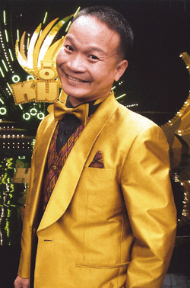
1. เรียนรู้จากกูรูผู้ประสบความสำเร็จ
สูตรมหามงคล :
ปรัชญาเศรษฐกิจพอเพียง
=พอประมาณ
+มีเหตุผล
+มีภูมิคุ้มกันความเสี่ยง
แบบหม่ำ จ๊กมก

Slide 49
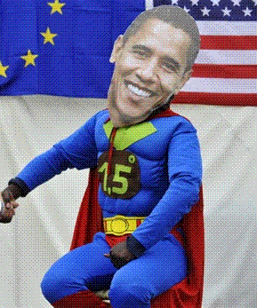

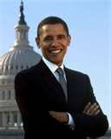
นายบารัก โอบาม่า: ประธานาธิบดีผิวสี ผู้สร้างความเปลี่ยนแปลง ให้สหรัฐอเมริกา
เจ้าของรางวัลโนเบลสันติภาพ 2552

Slide 50
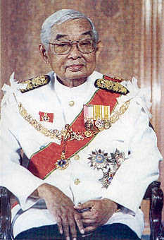
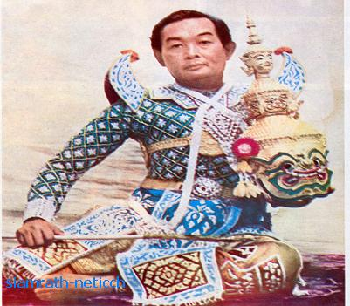

พลตรีหม่อมราชวงศ์คึกฤทธิ์ ปราโมช
อดีตนายกรัฐมนตรี บุคคลสำคัญของโลก
ปี2552 ได้รับการยกย่อง 4 สาขา ได้แก่ 1.การศึกษา
2.วัฒนธรรม 3.สังคมศาสตร์ และ 4.สื่อสารมวลชน
นักปราชญ์ และศิลปินแห่งชาติ

Slide 51

ข้อคิด
“สูตรความสำเร็จมิได้อยู่ที่ใครเป็นเจ้าของสูตร
หรือใครเขียนได้พิสดารกว่า
ข้อสำคัญคือ ท่านต้องปรับสูตรให้เหมาะกับตนเอง
และลงมือทดลอง ทำไป แก้ไขไปจนสูตรเข้าที่”

Slide 52



2. ทำงานโดยมุ่งเน้นผลงาน สร้างผลงาน สร้าง
โอกาสก่อน ลงชิงชัยเข้าสู่ตำแหน่ง
“ต้องทำงานให้เหมาะกับตำแหน่ง มิใช่เก่งทุกอย่าง ยกเว้นงานในหน้าที่
ต้องรู้ว่าหน้าที่ของตนเองทำอะไร แล้วก็ทำงานให้เป็นไปตามความคาดหวังของตำแหน่ง”

Slide 53
ข้อคิดเพิ่มเติม
“ต้องศึกษาบทบาทหน้าที่ของตนเองอย่างถ่องแท้ จะทำให้การทำงานเป็นไปอย่างมีจุดหมาย มีระบบและประสบผลสำเร็จ”
“การก้าวสู่ตำแหน่งผู้บริหาร หรือผู้นำทางวิชาการนั้น ไม่ยากเท่าการรักษามาตรฐาน และการพัฒนาความเป็นผู้นำที่ไม่หยุดนิ่ง ในโลกที่เปลี่ยนแปลงตลอดเวลา”

Slide 54
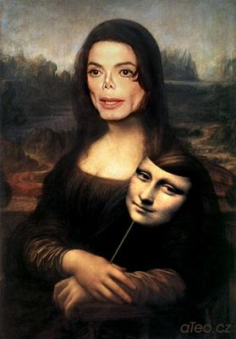
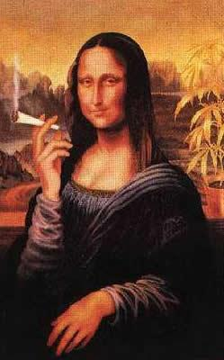
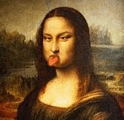
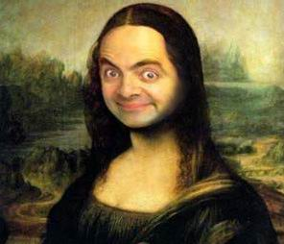
3. ผู้นำจะต้องมีอารมณ์ขัน
“ อารมณ์ขันจะเป็นเสน่ห์ ทำไมดาราตลก
ที่อารมณ์ขันได้ภรรยาสวยเป็นนางงาม เบื้องหลังมีการวิจัยว่าคนที่มีอารมณ์ขัน
คือคนที่มีเสน่ห์ ทำให้ทุกคนผ่อนคลาย”

Slide 55

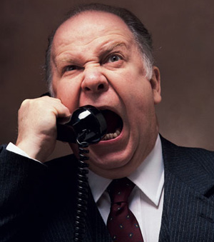
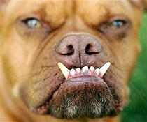
4. ผู้นำจะต้องละอารมณ์โกรธ
เพื่อสร้างบรรยากาศในการทำงานร่วมกัน...
มุ่งสู่ผลสัมฤทธิ์ร่วมกัน....

Slide 56
5. ผู้นำจะต้องไว้ใจเพื่อนร่วมงาน / ผู้ใต้บังคับบัญชา
รวมทั้งยกย่องเชิดชูเกียรติ อย่างเหมาะสม

Slide 57
6. ผู้นำต้องเป็นผู้มีความสามารถในการประสานความ
ร่วมมือ และระดมความร่วมมือจากทุกภาคส่วนได้

Slide 58
7. ผู้นำจะต้องส่งเสริม สนับสนุนการทำงานเป็นทีม
มีแผนในการทำงาน เน้นการมีส่วนร่วมคิด ร่วมทำ
ร่วมรับผลสำเร็จ และล้มเหลวในการทำงาน

Slide 59
8. ผู้บริหารจะต้องกำกับ ติดตาม ประเมินผลและ
ปรับปรุงงานอย่างเป็นระบบและต่อเนื่อง
วงจรเดมมิ่ง PDCA
วางแผน
P
ปรับปรุง
A
ลงมือปฏิบัติ
D
C
ตรวจสอบ

Slide 60
9. ผู้นำจะต้องทำงานโดยยึดหลัก มนุษยสัมพันธ์
ให้เกิดความสามัคคีรักใคร่ กับเพื่อนร่วมงาน

Slide 61
10. ผู้นำจะต้องประชาสัมพันธ์การดำเนินงานอยู่เป็นนิจ
เพื่อให้เกิดความเข้าใจต่อภาพลักษณ์ขององค์กร

Slide 62

โฆษณาประชาสัมพันธ์
สร้างสรรค์ภาพลักษณ์
“งานประชาสัมพันธ์คือด่านแรกของการรายงานความสำเร็จของท่านและองค์กร
ส่วนผลงานของท่านจะเลวหรือดี วัดที่คนอื่นเขารับรู้อย่างไร ”

Slide 63

“ข่าวร้ายลงฟรี ข่าวดี ต้องจ่าย
โจทย์ข้อใหญ่ของท่านคือ จะทำอย่างไร จึงจะเป็นข่าวหน้าหนึ่งในทางดี”

Slide 64
11. ผู้บริหารจะต้องติดตามนโยบายของ
กระทรวงศึกษาธิการและ สำนักงาน กศน.
อยู่ตลอดเวลาเพื่อนำไปสู่การปฏิบัติอย่างจริงจัง

Slide 65
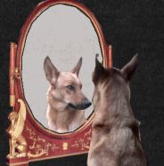




12. ผู้นำทางวิชาการต้องพัฒนาตนเองอย่างต่อเนื่อง
“การพัฒนาตนเองก็คือ
เราต้องค้นหาตัวจริงเสียงจริงที่เป็นอยู่ในปัจจุบันของเราให้เจอ, ค้นหาตัวตนที่เราอยากเป็น, แล้วค้นหาตัวตนของเราที่คนอื่นอยากให้เราเป็น
ทั้ง 3 อย่างนี้ถ้าเรายังหาไม่พบ เราก็จะหลงเวียนวน โดยไม่รู้ตัวตนที่แท้จริงของเรา “

Slide 66
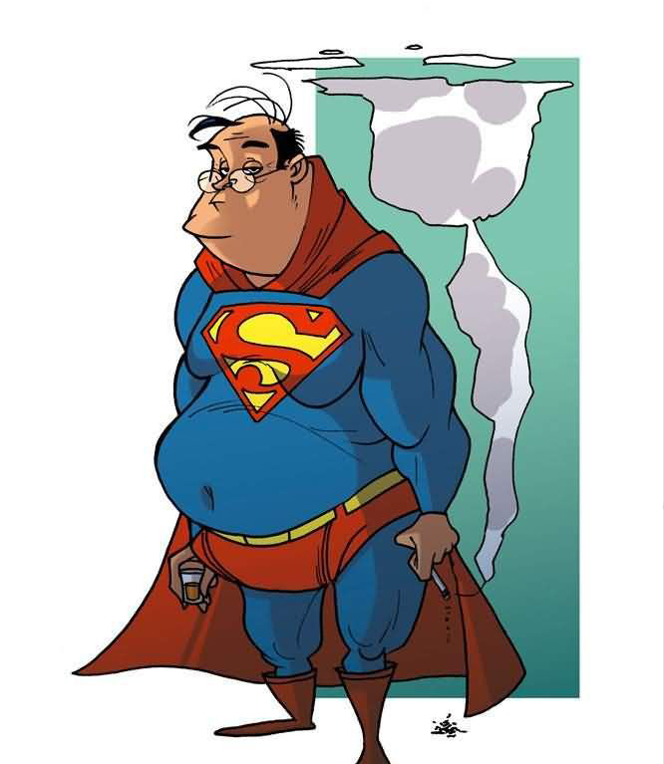
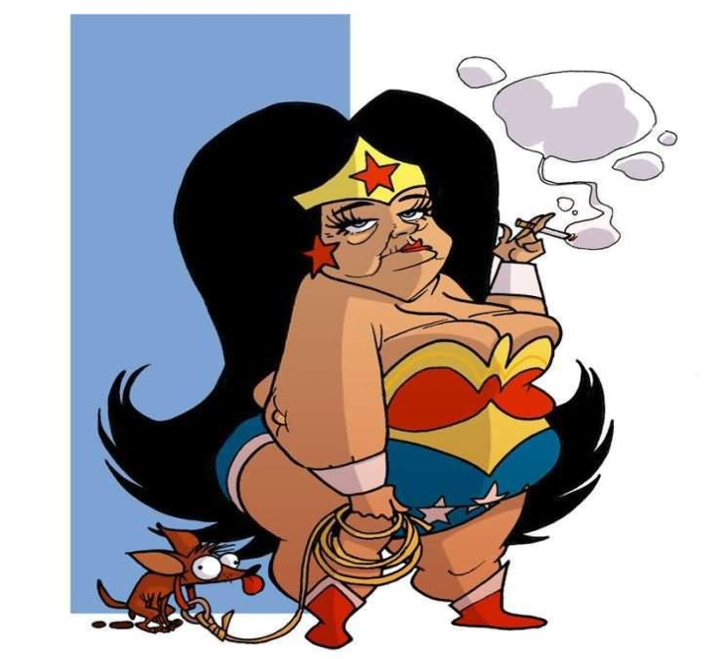
“ เราต้องคิดนอกกรอบ ฝันทั้งทีต้องฝันใหญ่ และฝึกทำโครงการอย่างต่อเนื่อง เราก็จะสามารถก้าวเป็นเบอร์ 1 ขององค์กรและได้รับการยอมรับจากสังคม” และสร้างภาพลักษณ์ความเป็นผู้นำ ได้อย่างชัดเจน

Slide 67



13. สร้างความชอบธรรมบนพื้นฐานคุณธรรม
และกฎหมาย
“ อย่าไปทำผิดไปสะดุดขาตัวเอง อย่าไปตายน้ำตื้น ด้วยความไม่รู้กฎหมายเล็กๆน้อยๆ ทำให้ถูก บั่นทอนความก้าวหน้า เพราะว่ากฎหมายเป็นกฎกติกามารยาททางสังคมทุกคนต้องใช้ร่วมกัน แต่ อย่าเถรตรง จนกระทั่ง ทุกอย่างไม่สามารถที่จะคิด การยืดหยุ่นได้”

Slide 68



14. ฝึกทักษะใหม่ จัดการความรู้ จัดการความคิด
”สร้างองค์กรแห่งการเรียนรู้แบบโตแล้วเรียนลัด
ขั้น1 ให้เริ่มเขย่าองค์กร
ขั้น2 จัดการถ่ายทอดแลกเปลี่ยนเรียนรู้
ขั้น3 ขยายการเรียนรู้ทั่วทั้งองค์กร
ขั้น4 แลกเปลี่ยนเรียนรู้นอกองค์กร ไปศึกษาความสำเร็จของหน่วยงานอื่นมาใช้กับการทำงานของเรา”

Slide 69

15. เพิ่มประสิทธิภาพได้ เมื่อใช้เทคโนโลยี
“หน่วยงานของท่านมีอาการป่วยหรือไม่ มีคนดีคนเก่ง มีเทคโนโลยีขั้นสูง แต่กลับไม่ใช้งาน ต้องส่งเสริมให้ทุกคนใช้เทคโนโลยีขพื้นฐานได้“

Slide 70
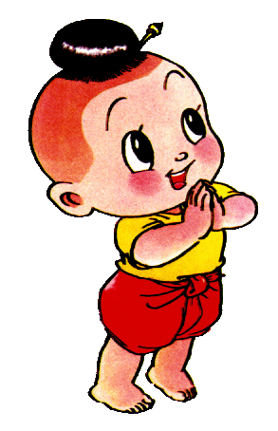
ขอให้ครูอาสาทุกคนได้เป็นผู้นำเพื่อเป็นพลังในการขับเคลื่อนยุทธศาสตร์ กศน. ให้ประสบผลสำเร็จ
“ และเป็นผู้นำที่ได้ได้ทั้งคนและงานโดยไม่เสียหลักการ”
ขอให้ทุกท่านโชคดี

